Slide 1


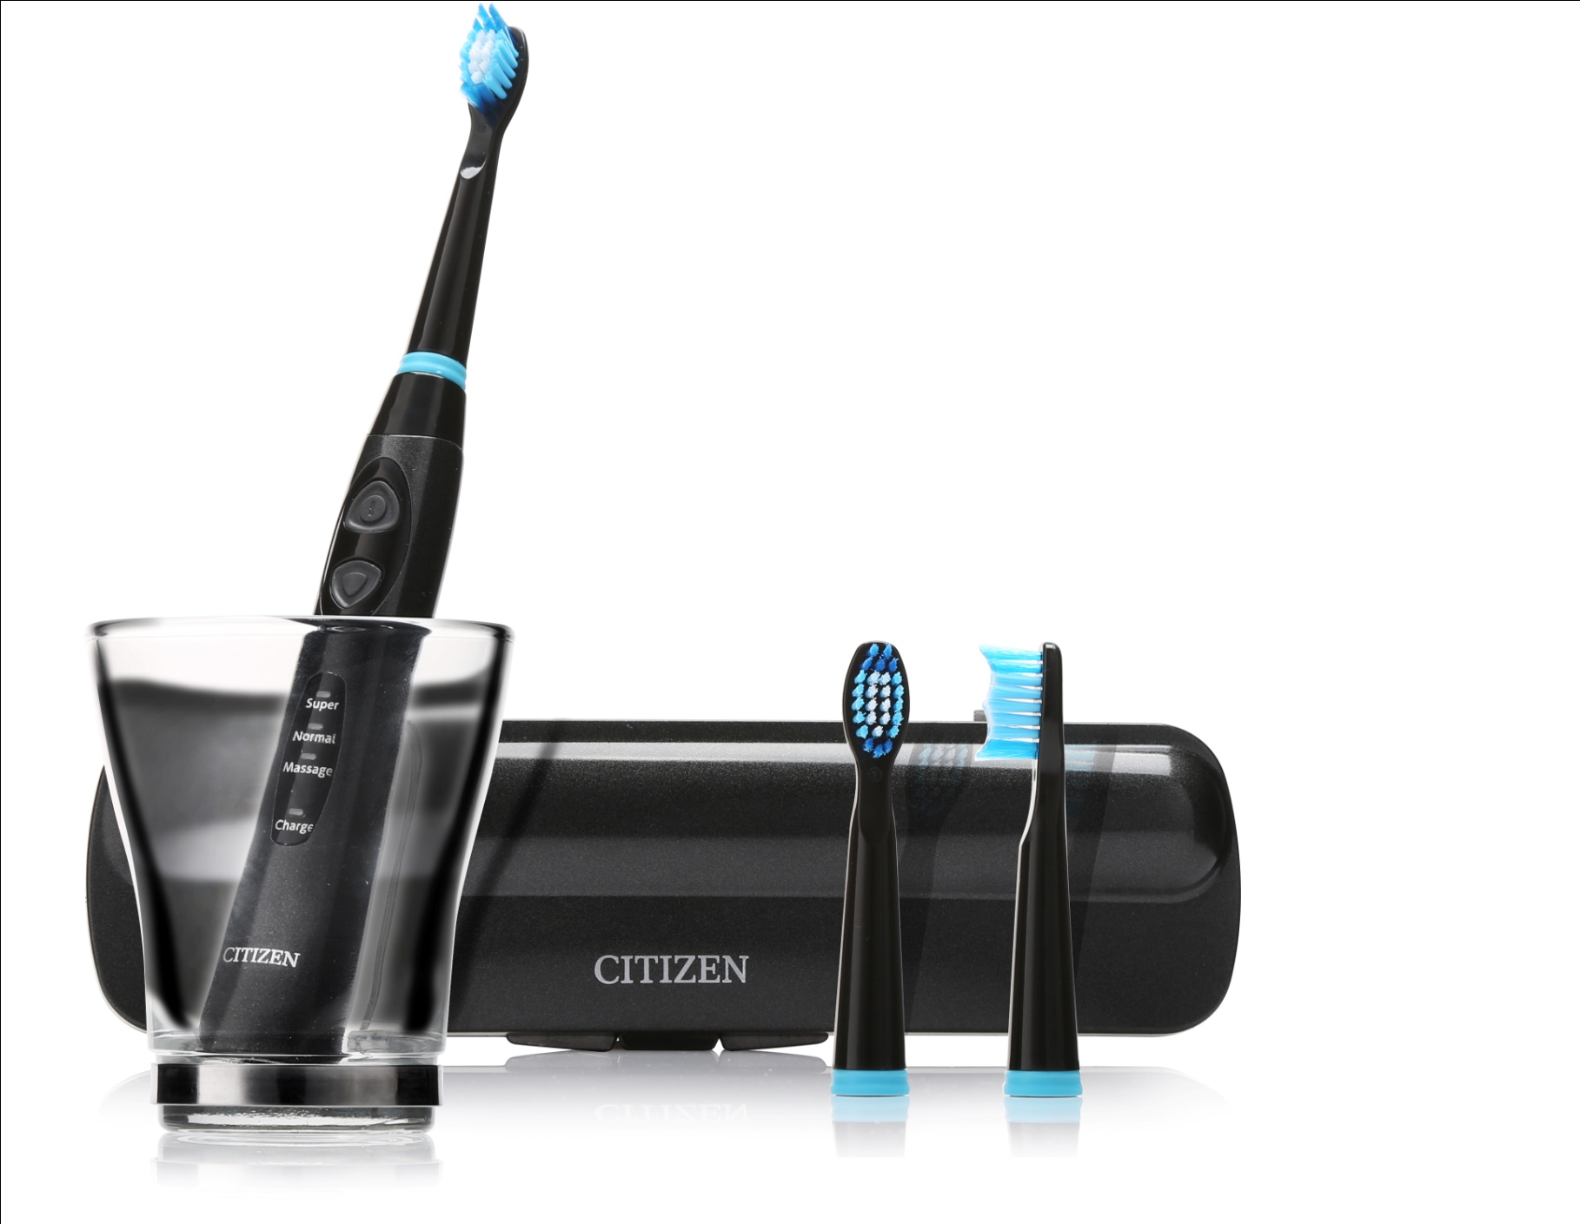
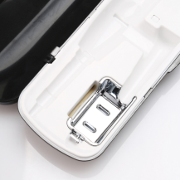
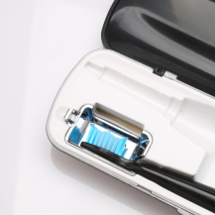
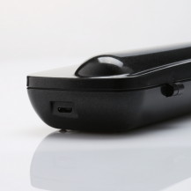
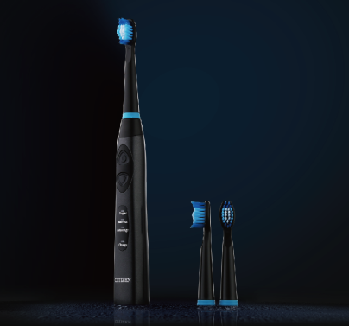
电动牙刷
EHS520
市场参考价：388.00
批发价：166.00
产品材质 ：ABS+TPE+UV灯管
装箱明细 ：24pcs/箱
包装尺寸 ：25.1×13.6×5.3cm
·配送一体式功能盒（可对牙刷充电、消毒、收纳）
·震动频率≥35,000次/分
·高速紫外线消毒
·紫外线灯管寿命8000小时
·牙刷防水等级：IPX7级
·三种模式：清洁模式、轻柔模式、按摩模式
·消毒器紫外线强度≥230μW/cm2
·2分钟定时功能；30秒智能提醒
·材质 ABS+TPE+杜邦尼龙刷毛
·刷头可更换，标配有3个刷头

